Slide 1
SQL
113/12/17 week 15

Slide 2
Outline
SQL簡介
DB Browser for SQLite 安裝步驟&簡介
基本語法
本週作業
補充網站

Slide 3
SQL 簡介
結構化查詢語言(Structure Query Language, SQL)
用來快速查詢及操作資料庫
SQL
DDL
資料定義語言
Create
Alter
Drop
Truncate
…
DML
資料處理語言
Select
Insert
Update
Delete
…
DCL
資料控制語言
Grant
Revoke
…
TCL
交易控制語言
Begin
Commit
Rollback
…
Notes:
Create：建立表格；Alter：改變結構；Drop：刪除表格並釋放空間；Truncate：清除表格內的資料，但保留表格；
Select：選擇表格；Insert：輸入表格；Update：修改表格資料；Delete：刪除指定資料，不釋放空間；
Grant：授權權限給使用者；Revoke：撤銷使用者權限；
Begin：開啟交易；Commit：確認交易；Rollback：回復交易；

Slide 4
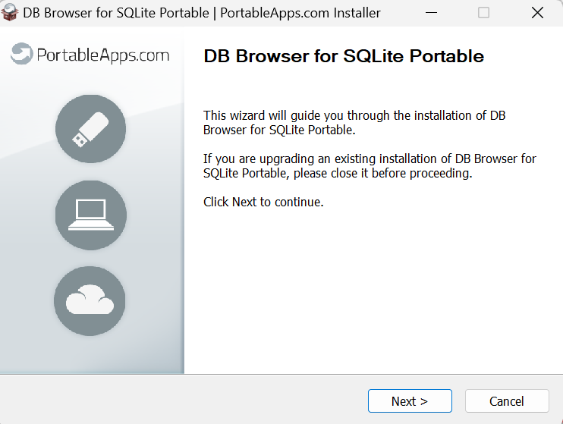
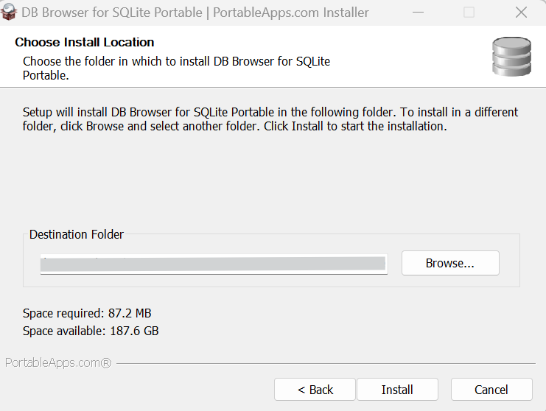
本次課程使用 DB Browser for SQLite Portable

Slide 5
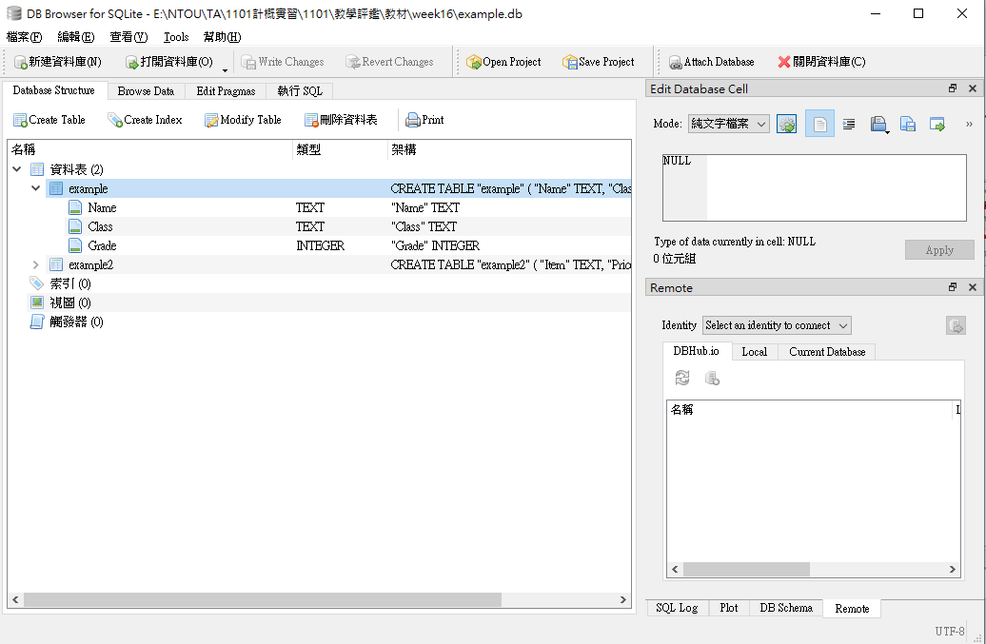
介面簡介
新增/開啟資料庫
建立/編輯/刪除表格
表格的簡介與架構

Slide 6
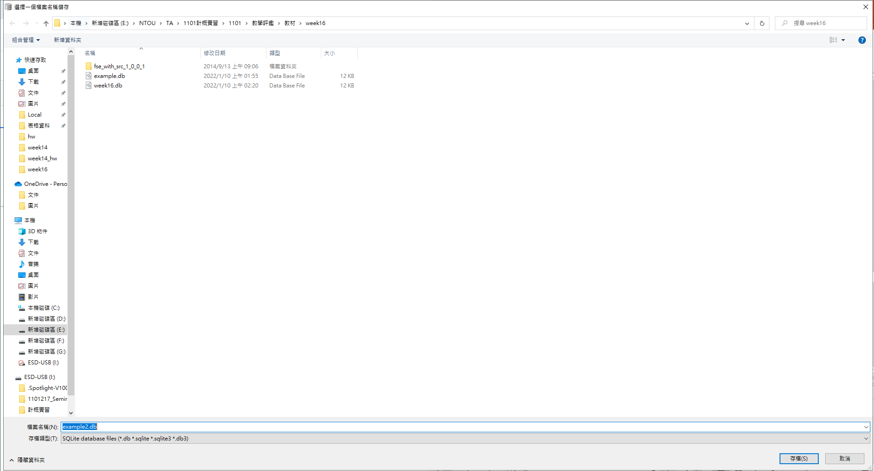
建立資料庫
1. 輸入檔名
2. 存檔

Slide 7
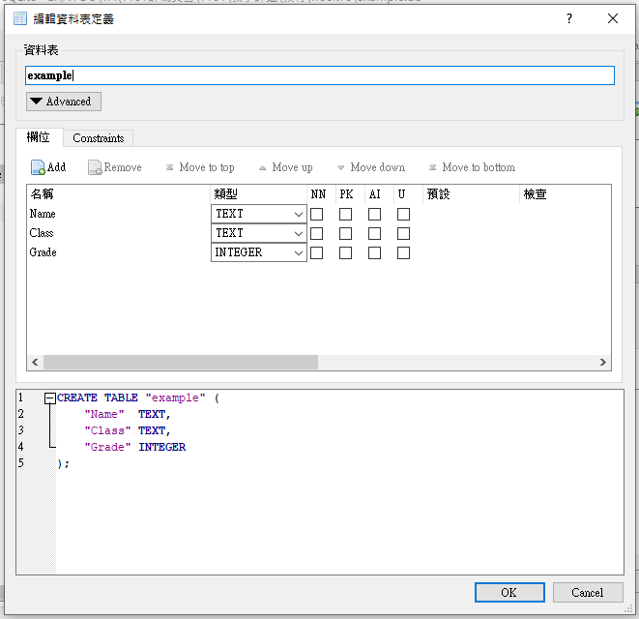
建立資料庫
3. 輸入表格名稱
4. 新增/刪除/調整欄位
NOT NULL(NN) ：欄位是否要非空
PRIMARY KEY (PK)：每筆資料PK都不同(每個PK只能存在一個)
AUTOINCREMENT(AI) ：自動遞增
UNIQUE(U)：指定欄位每筆資料都不同
5. 更改欄位資料型態
6. ok

Slide 8
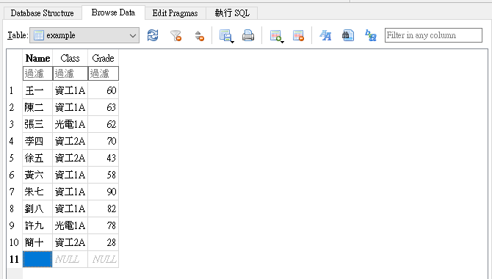
介面簡介—Browse Data
7. 選擇表格
8. 新增/刪除資料

Slide 9
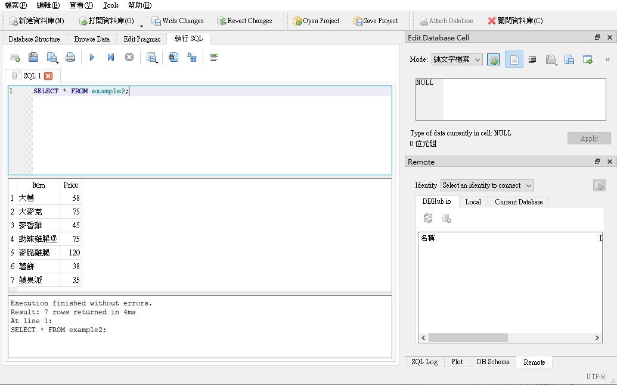
介面簡介—執行SQL
輸入SQL指令

Slide 10
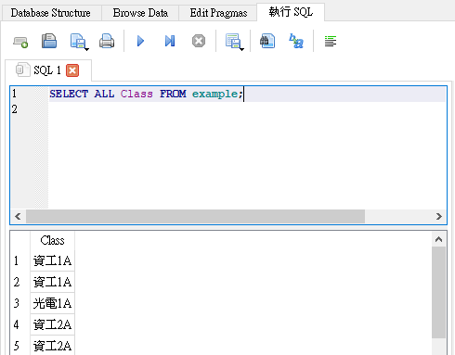
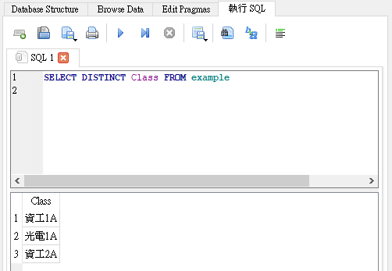
基本語法—SELECT
SELECT [ALL | DISTINCT] 欄位清單 FROM 資料表來源
列出該欄位所有值
“ALL”可省略
列出該欄位所有不同值
Notes:
ALL/DINSTINCT 差別，
DISTINCT 可以列出該欄位所有不重複的值，
如範例Class的欄位中有重複的系級，就可以利用 Distinct 篩出不重複的系級

Slide 11
基本語法—SELECT
WHERE 的比較運算子：
Notes:
WHERE 的比較運算子

Slide 12
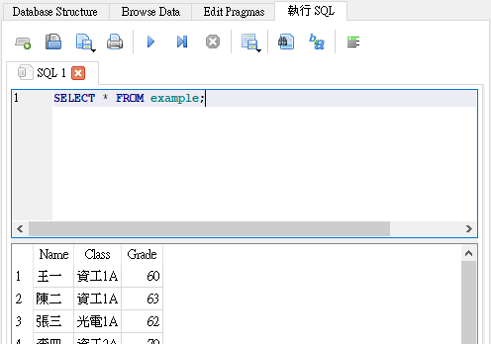
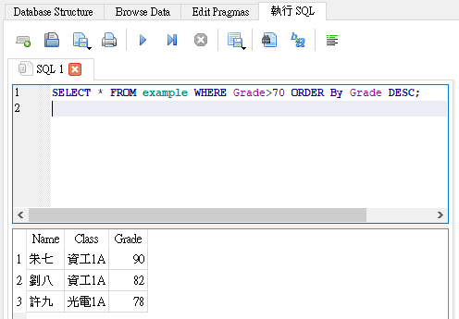
基本語法—SELECT
SELECT [ALL | DISTINCT] 欄位清單 FROM 資料表來源
[WHERE 搜尋條件] [ORDER BY 欄位清單]
*：所有欄位
DESC：排序由大至小
ASC ：排序由小至大
過濾查詢條件
Notes:
可利用 Where 過濾查詢結果條件，利用 Order 排序指定欄位

Slide 13
基本語法—SELECT
WHERE 的邏輯運算子及字串運算子：
Notes:
WHERE 的比較運算子

Slide 14
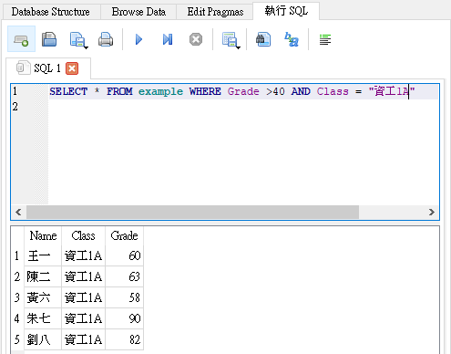
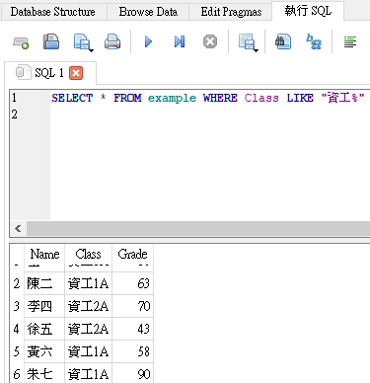
基本語法—SELECT
當 Grade >40 且
Class = "資工1A"
當 Class 包含 "資工"
1A資工
“%資工”
%：0或任意長度的字串
Notes:
WHERE 的比較運算子

Slide 15
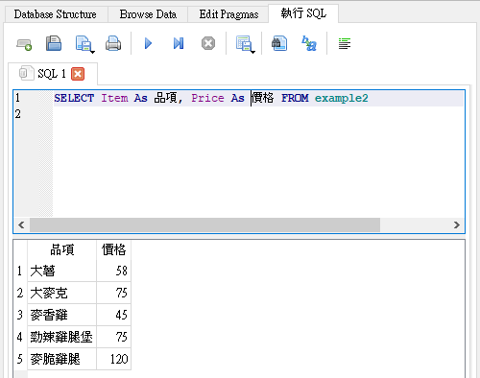
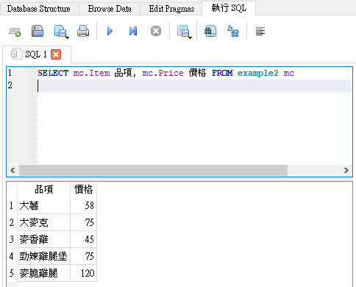
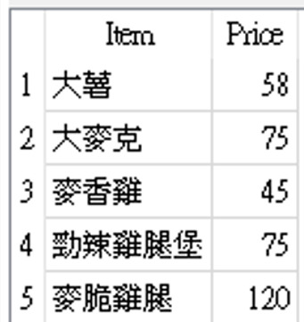
基本語法—SELECT
SELECT [表格別名.]欄位 [AS] 欄位別名
FROM 資料表來源 [[AS]表格別名]
“As”可省略
幫表格取別名
Notes:
為了方便閱讀，將欄位另外命名

Slide 16
基本語法—SELECT
聚合函數：
Notes:
WHERE 的比較運算子

Slide 17
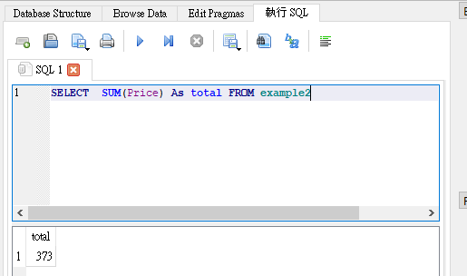
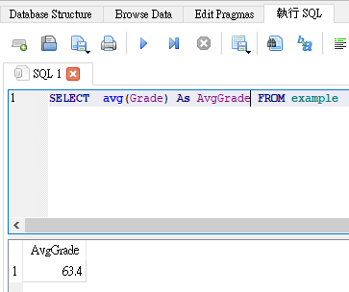
基本語法—SELECT
計算Price總和
計算Grade平均
Notes:
為了方便閱讀，將欄位另外命名

Slide 18
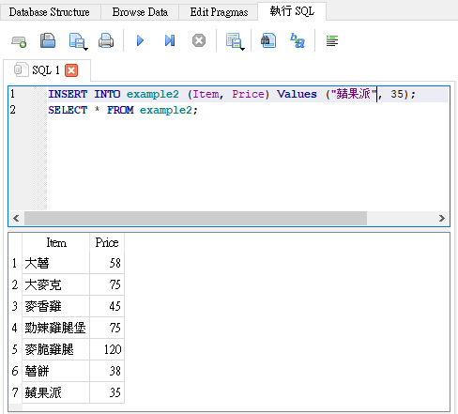
基本語法—INSERT
INSERT INTO 資料表來源 (column1,column2,…..) VALUES ('value1', 'value2 ', …)
VALUES若為數值則不需要引號，
字元及日期/時間則需要引號。
Notes:
ALL/DINSTINCT 差別，
DISTINCT 可以列出該欄位所有不重複的值，
如範例Class的欄位中有重複的系級，就可以利用 Distinct 篩出不重複的系級

Slide 19
本週作業
Find out how many records in the book table.
Find out all books with the words of “中文” in its book title.
Follow (2), calculate the total price of all such books.
Find out all books with the price greater than 500 and with the words of “手冊” in its book title.
Find out all books with the price between 300 and 450.
Follow (5), calculate the mean price of these books.

Slide 20
本週作業
7. Find out all book titles, bindings, and prices of the books whose binding is “精裝”and set the table fields as “書名”,”裝訂”,”價格”, respectively.
Find out how many books whose binding is “平裝”.
Find out the books published by universities.
Raise the price of each book by 10% and then find out the books with raised price not less than 600.

Slide 21
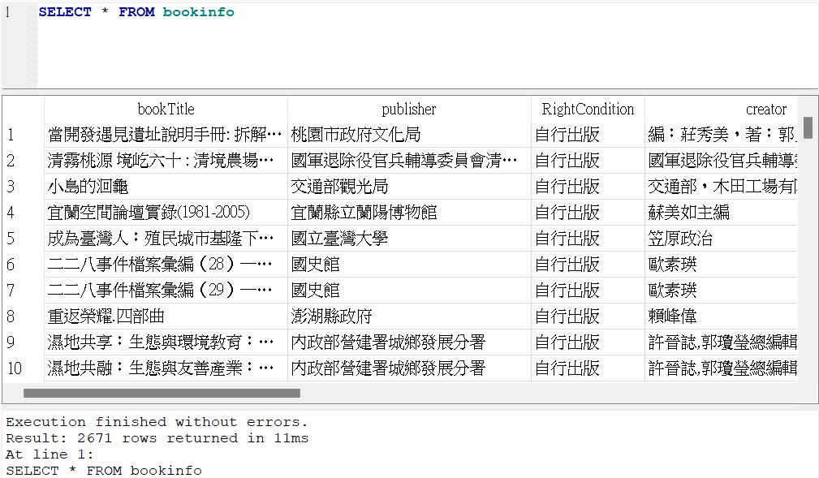
作業注意事項
請將今天作業的結果截圖貼在Word並轉換成PDF檔
檔案名稱：學號_今天日期
ex：01357001_1217.pdf
請注意：今日作業所需檔案附在作業說明中
三個地方都要截到

Slide 22
補充
DB Browser Mac 教學
SQLite與MySQL比較
SQL語法教學 I
SQL語法教學 II
SQL語法教學 III
SQLite語法教學

Slide 23
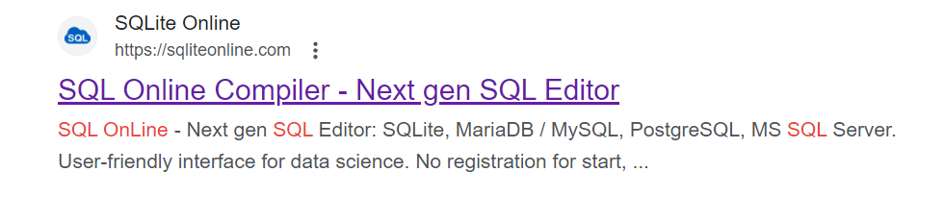
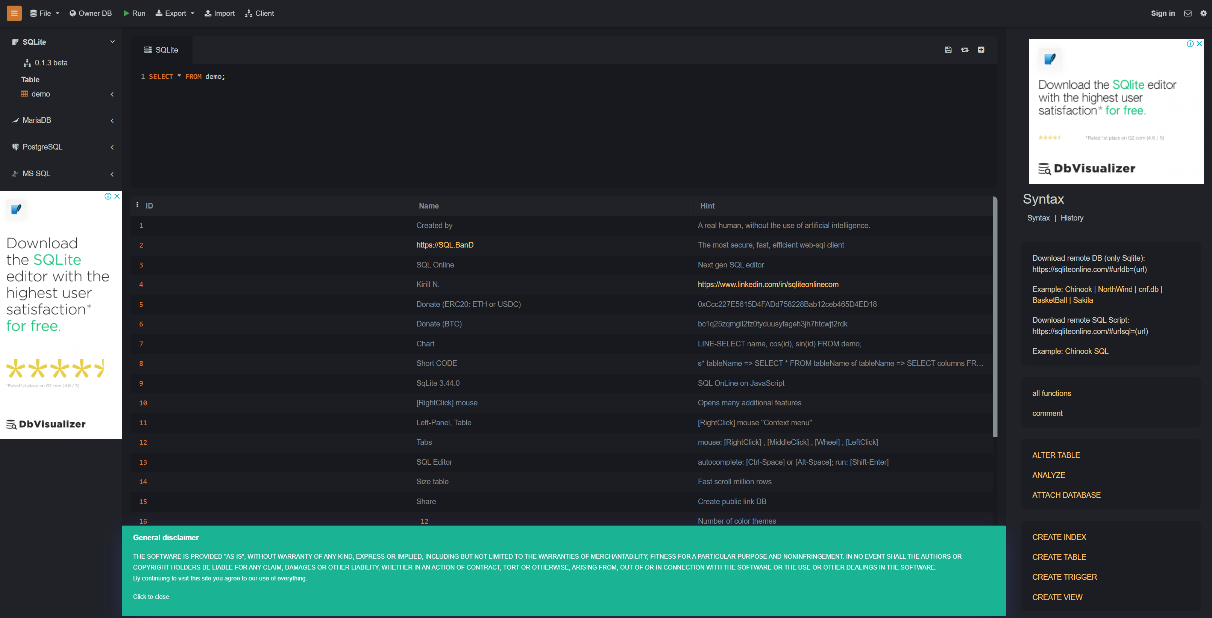
Online執行

